Slide 1
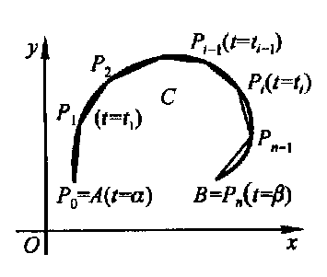
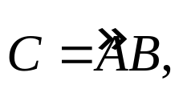




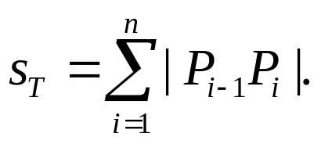
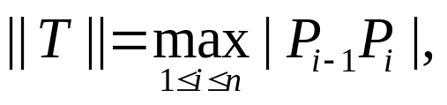
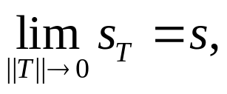

4. 平面曲线的弧长
1) 平面曲线弧长的定义
设平面曲线
作C 上的分割T:
用
表示连结
的线段长
记
定义1
对于曲线C上的任意分割T, 如果存在极限
则称C是可求长的,
并称
为曲线C 的弧长.
注意：存在不可求长的曲线。例如：科赫(Koch)曲线

Slide 2
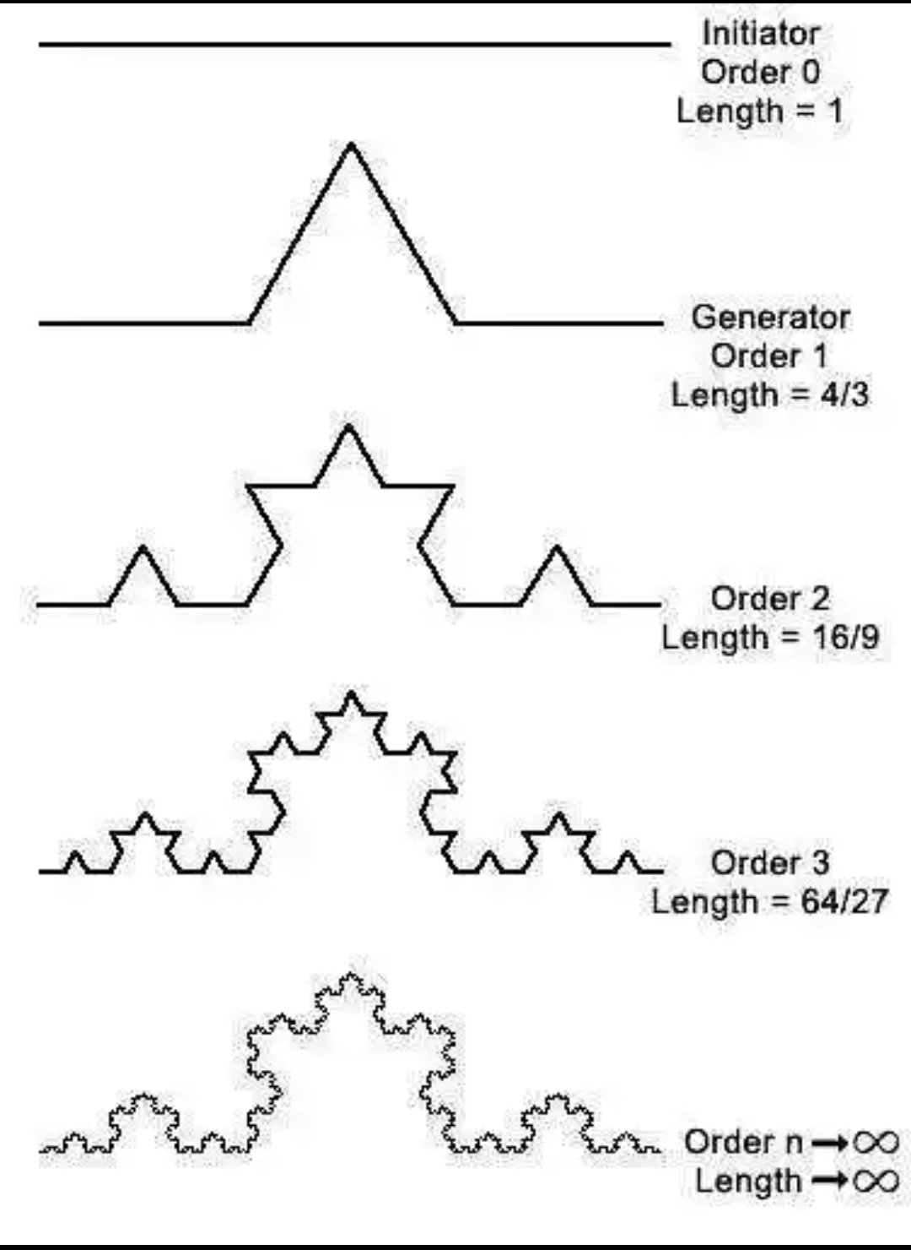
科赫曲线

Slide 3







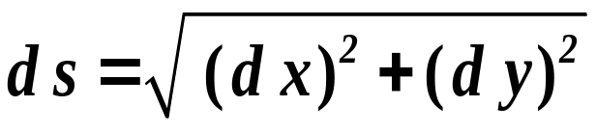
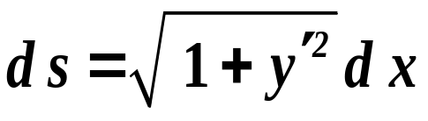






2) 光滑曲线
定义2
设平面曲线C的参数方程为
若
都在
连续可微,
且
不同时为零,
则称C为光滑曲线.
(C为光滑曲线: C上任一点都存在切线.)
回顾弧微分公式
(教材P124)
P
称弧长的微分 ds 为弧微分.
P₀
或

Slide 4

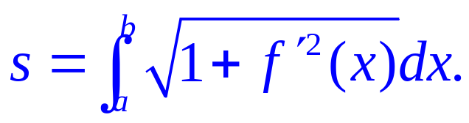

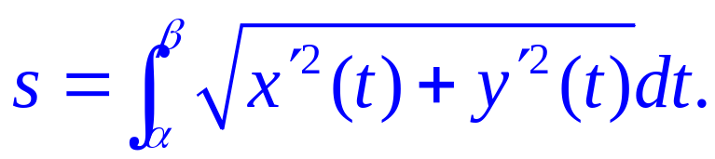

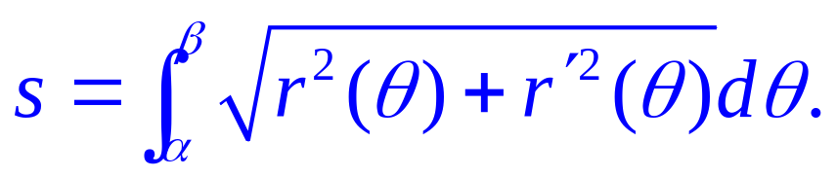
定理1
若C是光滑曲线,
直角坐标方程
则弧长为
注：若C的方程为
1. 参数方程
则弧长为
2. 极坐标方程
则其参数方程为
则弧长为

Slide 5

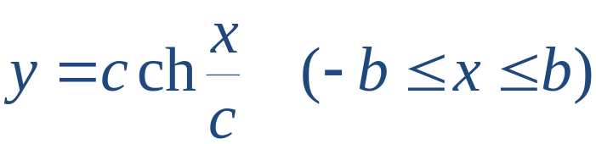




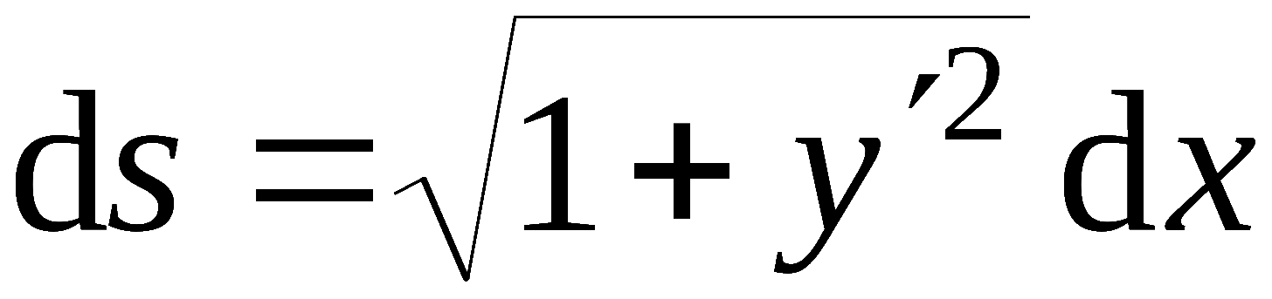
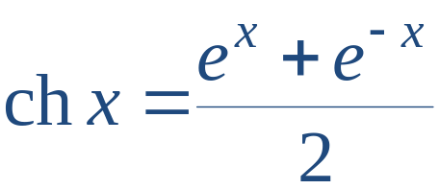
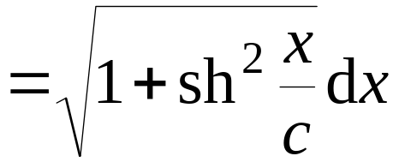
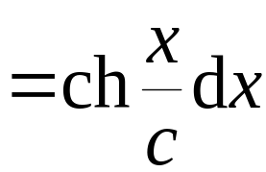
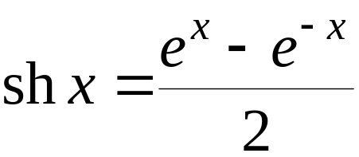
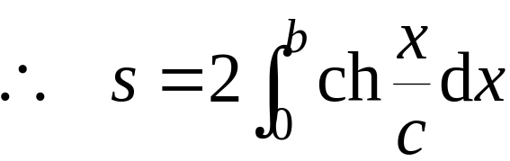
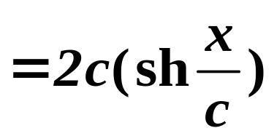



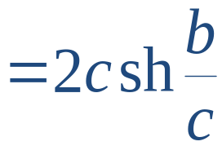
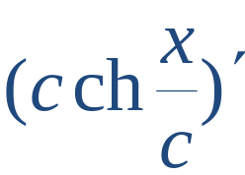
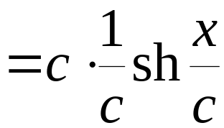


例1. 两根电线杆之间的电线, 由于其本身的重量,
下垂
成悬链线 .
悬链线方程为
求这一段弧长 .
解:

Slide 6
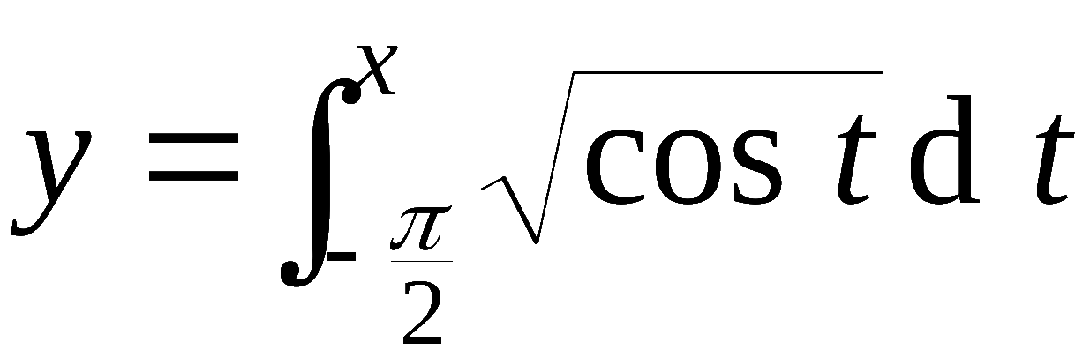

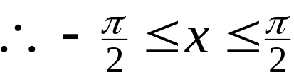
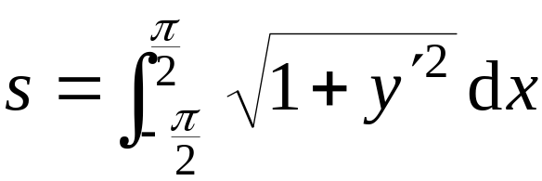
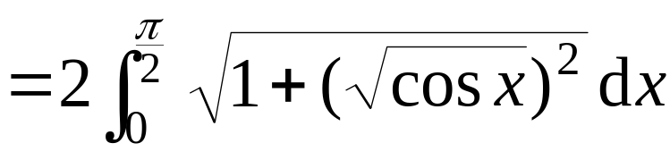
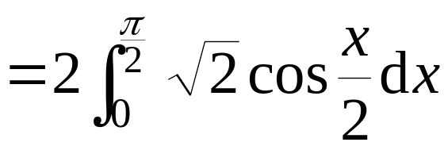
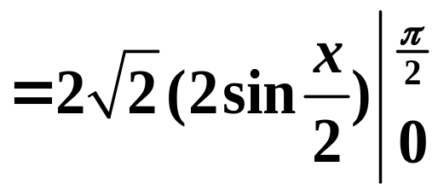

例2. 求连续曲线段
的弧长.
解:
Notes:
典型P282 例1.24

Slide 7
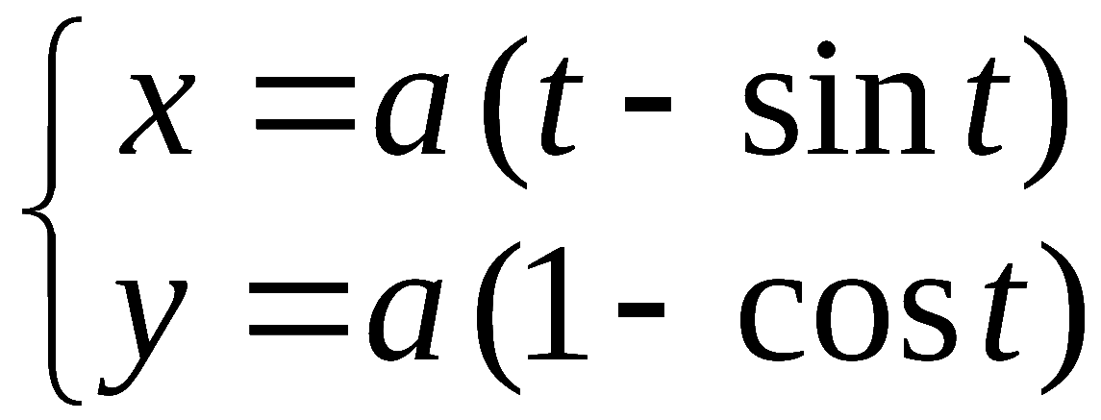

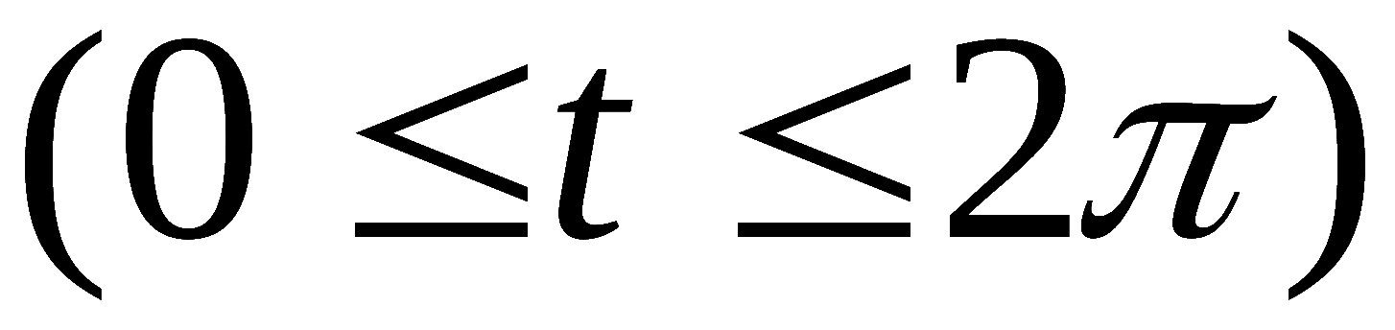





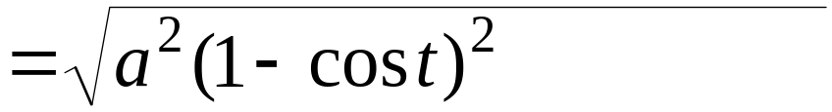




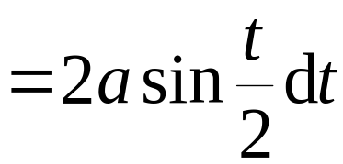
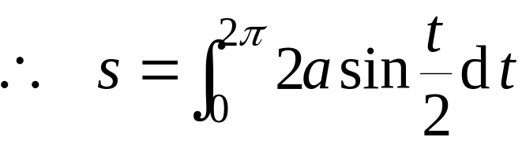
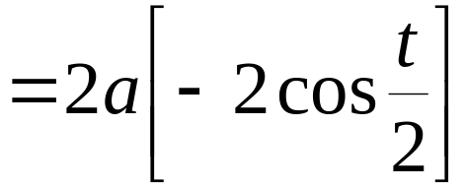
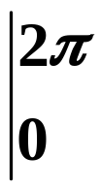

例3. 计算摆线
一拱
的弧长 .
解:

Slide 8

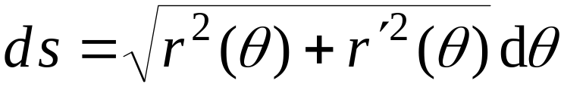
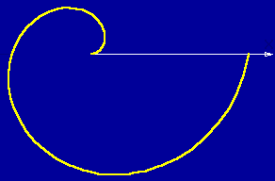



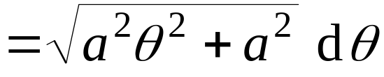


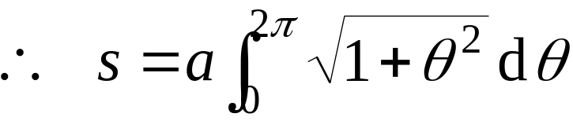
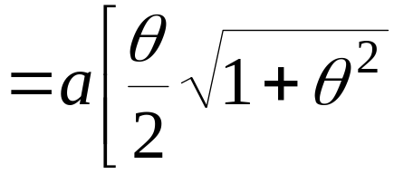
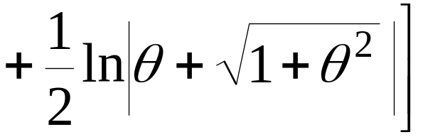

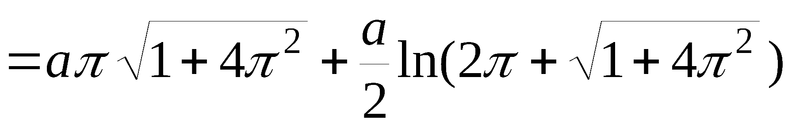
例4. 求阿基米德螺线
相应于 0 ≤θ ≤ 2π
一段的弧长 .
解:
(P148 公式16)
Notes:
根据学时安排, 若本次课只讲到此处, 则运行时点击按钮“小结”转向“内容小结”第一部分,
并根据情况运行后面的思考与练习题, 然后结束本次课.

Slide 9

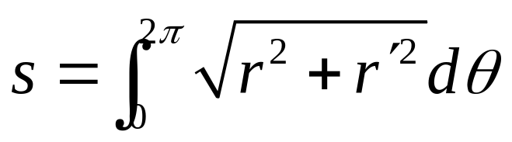
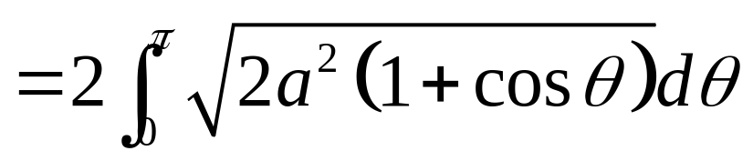
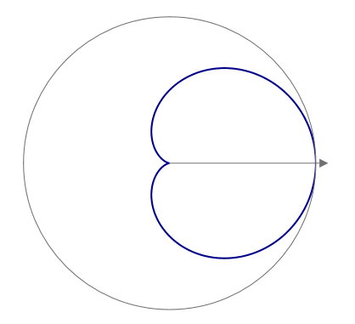
例5. 求心形线 的周长.
解: 由公式得
= 4a.

Slide 10
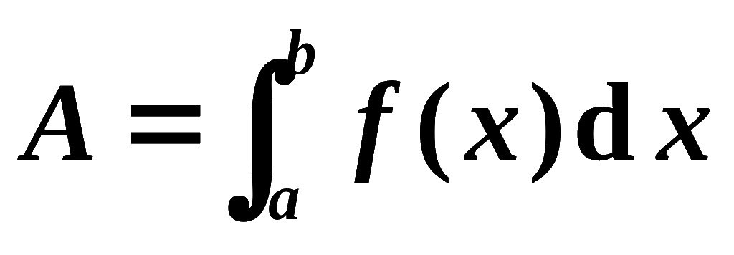
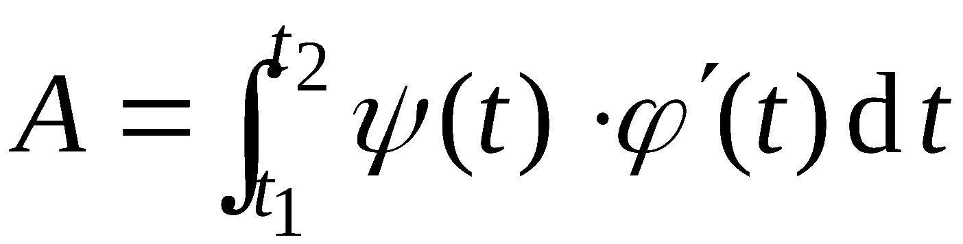
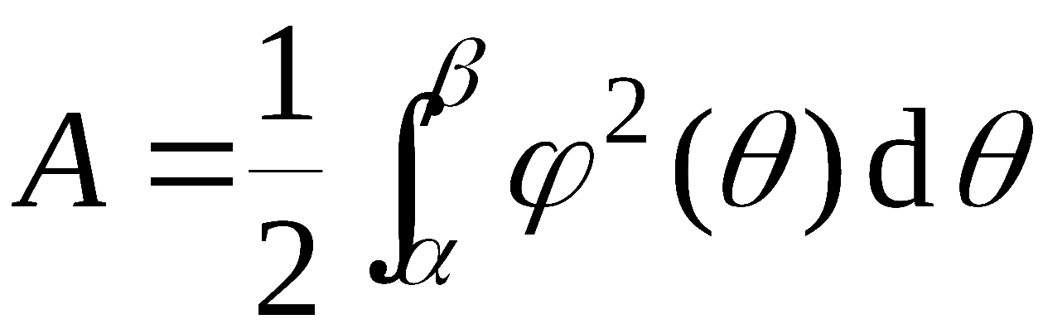
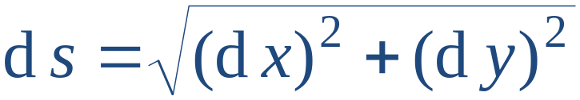
内容小结
上下限的确定，要保证积分为正值
1. 平面图形的面积
直角坐标方程
边界方程
参数方程
极坐标方程
2. 平面曲线的弧长
注意: 求弧长时积分上下限必须上大下小
弧微分:
直角坐标方程
曲线方程
参数方程方程
极坐标方程

Slide 11
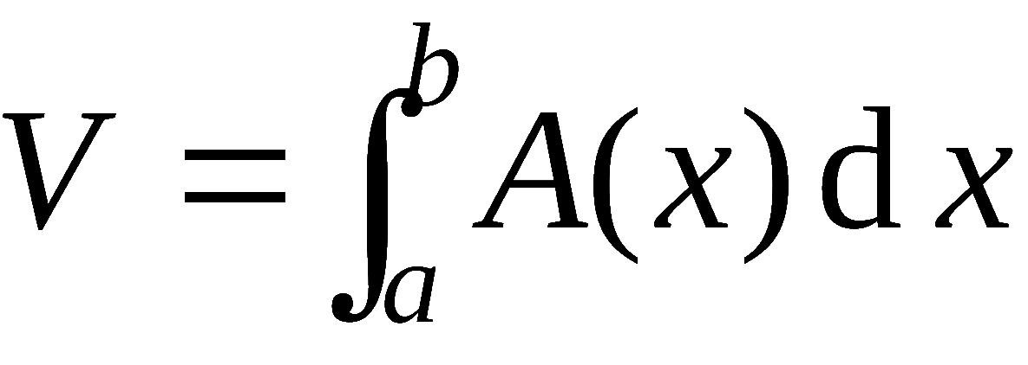




3. 已知平行截面面积函数的立体体积
旋转体的体积
绕 x 轴 :
绕 y 轴 :
(柱壳法)

Slide 12




















思考与练习
1.用定积分表示图中阴影部分的面积 A 及边界长 s .
提示: 交点为
以 x 为积分变量 , 则要分
两段积分,
故以 y 为积分变量.
弧线段部分
直线段部分

Slide 13
















2. 试用定积分求圆
绕 x 轴
旋转而成的环体体积 V.
上
半圆为
提示:
下
求体积 :
方法1 利用对称性
Notes:
(L.P198 例14)

Slide 14





















方法2 用柱壳法
上
半圆为
下
说明: 上式可变形为
此式反映了环体微元的另一种取法(如图所示).

Slide 15


































补充例题
1. 求曲线
所围图形的面积.
解：
显然
又
故在区域
同理其它.
面积为

Slide 16






















2.
λ 为何值才能使
与 x 轴围成的面积等
解:
与 x 轴所围面积
分析曲线特点
故
由图形的对称性 ,
也合于所求.

Slide 17















3.
求曲线
与
所围成
图形的公共部分的面积 .
解：
得
所围区域的面积为

Slide 18














4.
与
所确定 , 求
设平面图形 A 由
图形 A 绕直线 x＝2 旋转一周所得旋转体的体积 .
提示：
选 x 为积分变量.
旋转体的体积为
若选 y 为积分变量, 则

Slide 19









1. 变力沿直线所作的功
三*、定积分的物理应用(不做要求)
设物体在连续变力 F(x) 作用下沿 x 轴从 x＝a 移动到
力的方向与运动方向平行,
求变力所做的功 .
在其上所作的功元
素为
因此变力F(x) 在区间
上所作的功为

Slide 20
















例1.
在一个带 +q 电荷所产生的电场作用下,
一个单
位正电荷沿直线从距离点电荷 a 处移动到 b 处 (a < b) ,
求电场力所作的功 .
解:
当单位正电荷距离原点 r 时,
由库仑定律电场力为
则功的元素为
所求功为
说明:

Slide 21












例2.
在底面积为 S 的圆柱形容器中盛有一定量的气
体,
由于气体的膨胀, 把容器中的一个面积为S 的活塞从
点 a 处移动到点 b 处 (如图),
求移动过程中气体压力所
作的功 .
解:
建立坐标系如图.
由波义耳—马略特定律知压强
p 与体积 V 成反比 , 即
故作用在活塞上的
力为
功元素为
所求功为

Slide 22
















例3.
一蓄满水的圆柱形水桶高为 5 m, 底圆半径为3m,
试问要把桶中的水全部吸出需作多少功 ?
解: 建立坐标系如图.
在任一小区间
上的一薄层水的重力为
(KN)
这薄层水吸出桶外所作的功(功元素)为
故所求功为
设水的密度为
( KJ )
Notes:
比重现在不用了
过去: 1) 单位体积所受的重力 ; 2) 与水比的相对重量

Slide 23



2. 液体的静压力
设液体密度为 ρ
深为 h 处的压强:
•
当平板与水面平行时,
平板一侧所受的压力为
面积为 A 的平板
•
当平板不与水面平行时,
所受静压力问题就需用积分解决 .

Slide 24
















例4.
一水平横放的半径为R 的圆桶,内盛半桶密度为
ρ 的液体 , 求桶的一个端面所受的静压力.
解: 建立坐标系如图.
所论半圆的
方程为
利用对称性 , 侧压力元素
端面所受静压力为
小窄条上各点的压强

Slide 25








说明:
当桶内充满液体时,
小窄条上的压强为
静压力元素
故端面所受静压力为
奇函数
( P148积分表 公式15 )

Slide 26
内容小结
1.用定积分求一个分布在某区间上的整体量 Q 的步骤:
(1) 先用微元分析法求出它的微分表达式 dQ
一般微元的几何形状有:
条、段、环、带、
扇、片、壳 等.
(2) 然后用定积分来表示整体量 Q , 并计算之.
2. 定积分的几何应用: 面积、体积、弧长等.
3*. 定积分的物理应用: 变力作功、静压力.

Slide 27










例题
思考与练习
斜边为定长的直角三角形薄板, 垂直放置于
水中, 并使一直角边与水面相齐,
问斜边与水面交成的
锐角θ 取多大时, 薄板所受的压力 P 最大 .
解: 选取坐标系如图.
设斜边长为 l ,
则其方程为

Slide 28






即
故得唯一驻点
由实际意义可知最大值存在 ,
故此唯一驻点
即为所求.

